Slide 1











Khởi động

Slide 2
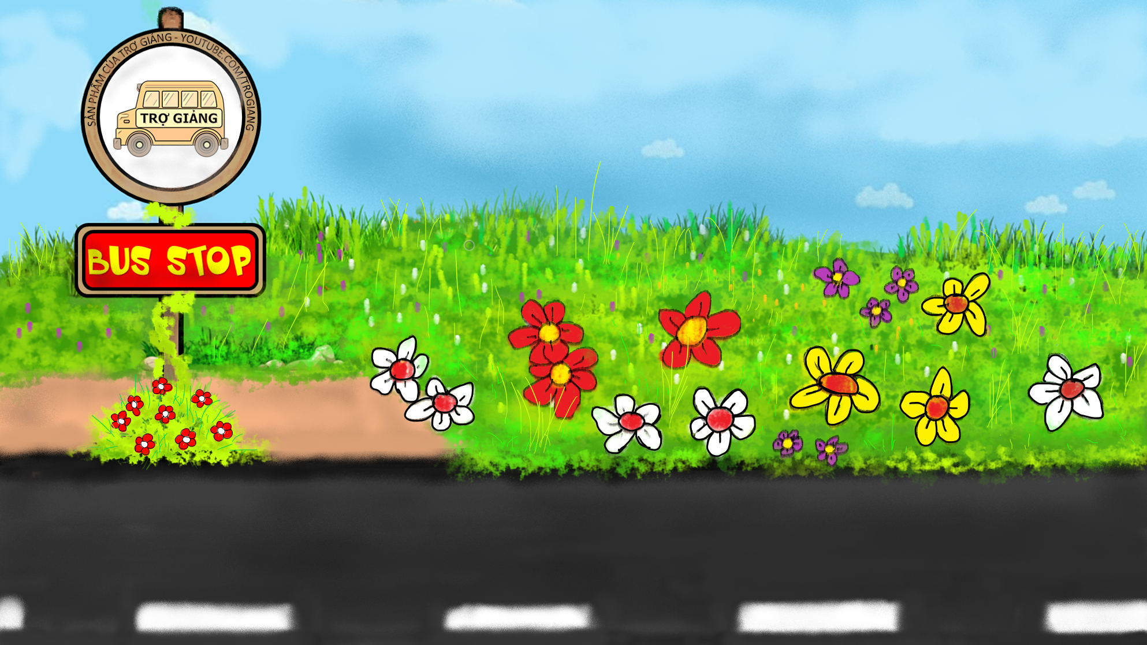







TRÒ CHƠI
TRẠM XE BUÝT
PLAY

Slide 3

Bài tập đọc tuần trước các em học bài gì?
Ngôi nhà
RIGHT/ĐÚNG
WRONG/SAI

Slide 4


Trước ngõ nhà của bạn nhỏ có gì?
Trước ngõ nhà bạn nhỏ có hàng xoan
RIGHT/ĐÚNG
WRONG/SAI

Slide 5

Tiếng chim hót ở đầu hồi như thế nào ?
Tiếng chim hót đầu hồi lảnh lót
RIGHT/ĐÚNG
WRONG/SAI

Slide 6


Câu thơ nào nói về hình ảnh mái nhà?
Mái vàng thơm phức
RIGHT/ĐÚNG
WRONG/SAI

Slide 7

Bài 1
Tôi đi học

Slide 8
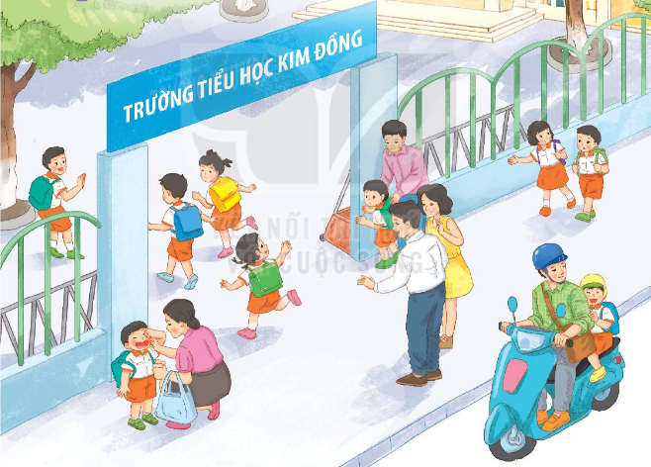
Quan sát hình ảnh các bạn trong ngày đầu đi học
01
02
KHỞI ĐỘNG
KHÁM PHÁ
03
THỰC HÀNH
b. Ngày đầu đi học của em có gì đáng nhớ?
a. Hình ảnh bạn nào giống với em trong ngày đầu tiên đi học?

Slide 9
Đọc

Slide 10
Tôi đi học
Hằng năm cứ vào cuối thu, lá ngoài đường rụng nhiều và trên không có những đám mây bàng bạc, lòng tôi lại nao nức những kỉ niệm mơn man của buổi tựu trường.
Buổi mai hôm ấy, một buổi mai đầy sương thu và gió lạnh. Mẹ tôi âu yếm nắm tay tôi dẫn đi trên con đường làng dài và hẹp. Con đường này, tôi đã quen đi lại lắm lần, nhưng lần này tôi tự nhiên thấy lạ. Cảnh vật chung quanh tôi đều thay đổi, vì chính lòng tôi đang có sự thay đổi lớn: hôm nay tôi đi học. ( Theo Thanh Tịnh)
yêm
Vần: yêm

Slide 11

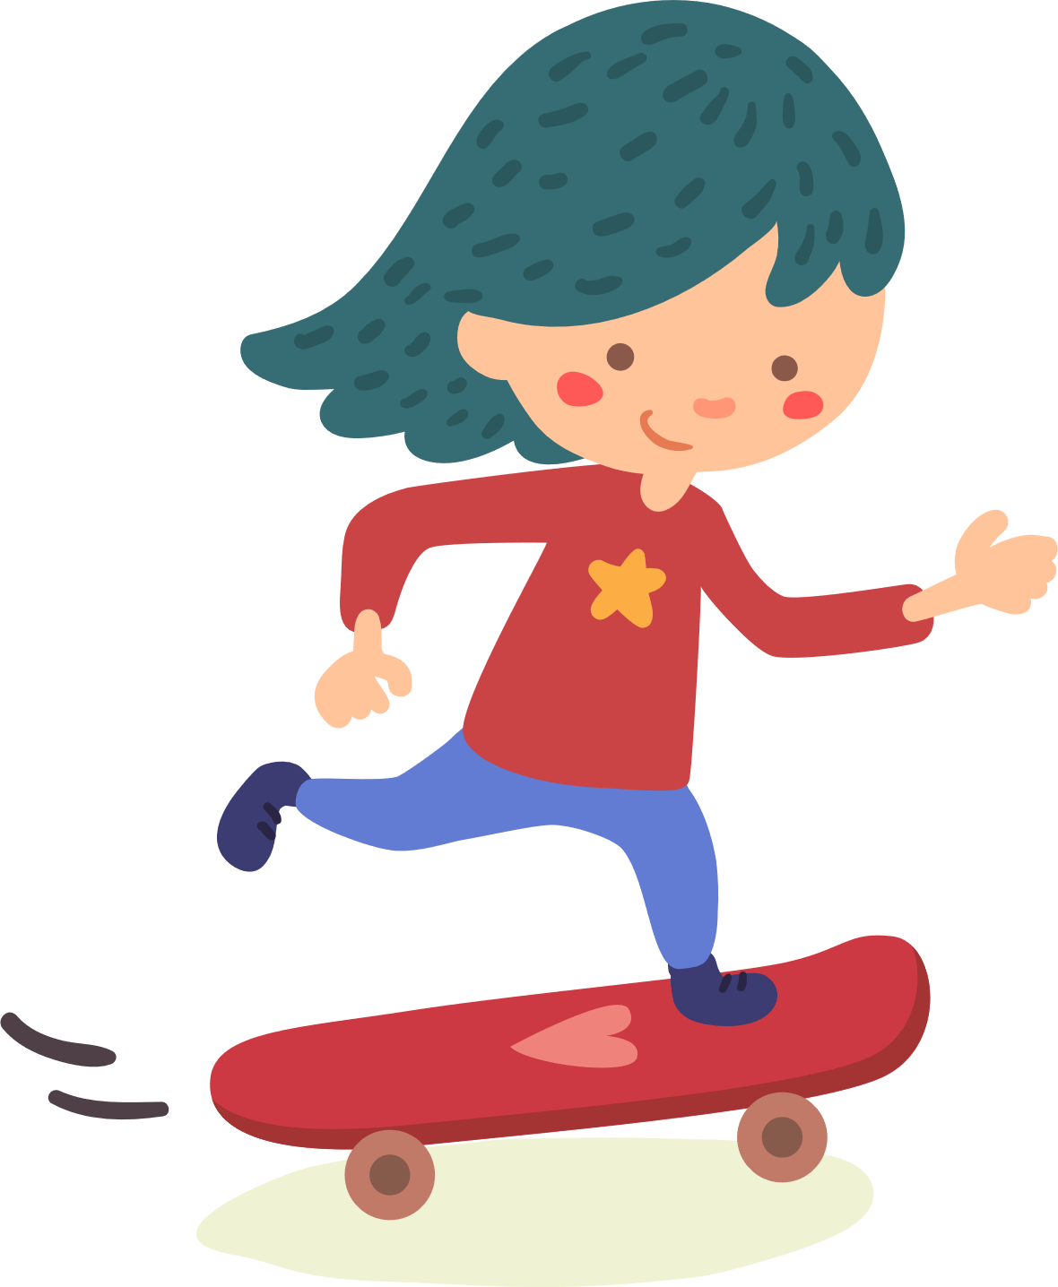
Từ khó
buổi mai
âu yếm
nao nức
mơn man

Slide 12
Tôi đi học
Hằng năm cứ vào cuối thu, lá ngoài đường rụng nhiều và trên không có những đám mây bàng bạc, lòng tôi lại nao nức những kỉ niệm mơn man của buổi tựu trường.
Buổi mai hôm ấy, một buổi mai đầy sương thu và gió lạnh. Mẹ tôi âu yếm nắm tay tôi dẫn đi trên con đường làng dài và hẹp. Con đường này, tôi đã quen đi lại lắm lần, nhưng lần này tôi tự nhiên thấy lạ. Cảnh vật chung quanh tôi đều thay đổi, vì chính lòng tôi đang có sự thay đổi lớn: hôm nay tôi đi học.
1
2
3
4
5

Slide 13
Tôi đi học
Hằng năm cứ vào cuối thu, lá ngoài đường rụng nhiều và trên không có những đám mây bàng bạc, lòng tôi lại nao nức những kỉ niệm mơn man của buổi tựu trường.

Slide 14
Tôi đi học
Hằng năm cứ vào cuối thu, lá ngoài đường rụng nhiều và trên không có những đám mây bàng bạc, lòng tôi lại nao nức những kỉ niệm mơn man của buổi tựu trường.
Buổi mai hôm ấy, một buổi mai đầy sương thu và gió lạnh.

Slide 15
Tôi đi học
Hằng năm cứ vào cuối thu, lá ngoài đường rụng nhiều và trên không có những đám mây bàng bạc, lòng tôi lại nao nức những kỉ niệm mơn man của buổi tựu trường.
Buổi mai hôm ấy, một buổi mai đầy sương thu và gió lạnh. Mẹ tôi âu yếm nắm tay tôi dẫn đi trên con đường làng dài và hẹp.

Slide 16
Tôi đi học
Hằng năm cứ vào cuối thu, lá ngoài đường rụng nhiều và trên không có những đám mây bàng bạc, lòng tôi lại nao nức những kỉ niệm mơn man của buổi tựu trường.
Buổi mai hôm ấy, một buổi mai đầy sương thu và gió lạnh. Mẹ tôi âu yếm nắm tay tôi dẫn đi trên con đường làng dài và hẹp. Con đường này, tôi đã quen đi lại lắm lần, nhưng lần này tôi tự nhiên thấy lạ.

Slide 17
Tôi đi học
Hằng năm cứ vào cuối thu, lá ngoài đường rụng nhiều và trên không có những đám mây bàng bạc, lòng tôi lại nao nức những kỉ niệm mơn man của buổi tựu trường.
Buổi mai hôm ấy, một buổi mai đầy sương thu và gió lạnh. Mẹ tôi âu yếm nắm tay tôi dẫn đi trên con đường làng dài và hẹp. Con đường này, tôi đã quen đi lại lắm lần, nhưng lần này tôi tự nhiên thấy lạ. Cảnh vật chung quanh tôi đều thay đổi, vì chính lòng tôi đang có sự thay đổi lớn: hôm nay tôi đi học.

Slide 18
Đọc đoạn
Tôi đi học
Hằng năm cứ vào cuối thu, lá ngoài đường rụng nhiều và trên không có những đám mây bàng bạc, lòng tôi lại nao nức những kỉ niệm mơn man của buổi tựu trường.
Buổi mai hôm ấy, một buổi mai đầy sương thu và gió lạnh. Mẹ tôi âu yếm nắm tay tôi dẫn đi trên con đường làng dài và hẹp. Con đường này, tôi đã quen đi lại lắm lần, nhưng lần này tôi tự nhiên thấy lạ. Cảnh vật chung quanh tôi đều thay đổi, vì chính lòng tôi đang có sự thay đổi lớn: hôm nay tôi đi học. ( Theo Thanh Tịnh)
1
2

Slide 19
Tôi đi học
Hằng năm cứ vào cuối thu, lá ngoài đường rụng nhiều và trên không có những đám mây bàng bạc, lòng tôi lại nao nức những kỉ niệm mơn man của buổi tựu trường.
1

Slide 20
Tôi đi học
Hằng năm cứ vào cuối thu, lá ngoài đường rụng nhiều và trên không có những đám mây bàng bạc, lòng tôi lại nao nức những kỉ niệm mơn man của buổi tựu trường.
Buổi mai hôm ấy, một buổi mai đầy sương thu và gió lạnh. Mẹ tôi âu yếm nắm tay tôi dẫn đi trên con đường làng dài và hẹp. Con đường này, tôi đã quen đi lại lắm lần, nhưng lần này tôi tự nhiên thấy lạ. Cảnh vật chung quanh tôi đều thay đổi, vì chính lòng tôi đang có sự thay đổi lớn: hôm nay tôi đi học.
2

Slide 21
Đọc nối tiếp đoạn
Tôi đi học
Hằng năm cứ vào cuối thu, lá ngoài đường rụng nhiều và trên không có những đám mây bàng bạc, lòng tôi lại nao nức những kỉ niệm mơn man của buổi tựu trường.
Buổi mai hôm ấy, một buổi mai đầy sương thu và gió lạnh. Mẹ tôi âu yếm nắm tay tôi dẫn đi trên con đường làng dài và hẹp. Con đường này, tôi đã quen đi lại lắm lần, nhưng lần này tôi tự nhiên thấy lạ. Cảnh vật chung quanh tôi đều thay đổi, vì chính lòng tôi đang có sự thay đổi lớn: hôm nay tôi đi học.
1
2

Slide 22
Luyện đọc toàn bài
Tôi đi học
Hằng năm cứ vào cuối thu, lá ngoài đường rụng nhiều và trên không có những đám mây bàng bạc, lòng tôi lại nao nức những kỉ niệm mơn man của buổi tựu trường.
Buổi mai hôm ấy, một buổi mai đầy sương thu và gió lạnh. Mẹ tôi âu yếm nắm tay tôi dẫn đi trên con đường làng dài và hẹp. Con đường này, tôi đã quen đi lại lắm lần, nhưng lần này tôi tự nhiên thấy lạ. Cảnh vật chung quanh tôi đều thay đổi, vì chính lòng tôi đang có sự thay đổi lớn: hôm nay tôi đi học. ( Theo Thanh Tịnh)

Slide 23
Trả lời câu hỏi

Slide 24






Trả lời câu hỏi
a. Cứ vào cuối thu, bạn nhỏ trong bài đọc nhớ kỉ niệm gì?
Cứ vào cuối thu, bạn nhỏ lại thấy nao nức những kỉ niệm mơn man của buổi tựu trường.

Slide 25



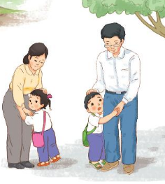


b. Hôm đó, ai dẫn bạn nhỏ tới trường
Mẹ dẫn bạn nhỏ đến trường

Slide 26



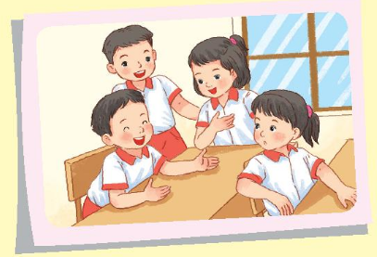


c. Ngày đầu đi học, bạn nhỏ thấy cảnh vật xung quanh ra sao?
Ngày đầu đi học, bạn nhỏ thấy cảnh vật xung quanh đều thay đổi

Slide 27
3
LUYỆN VIẾT

Slide 28
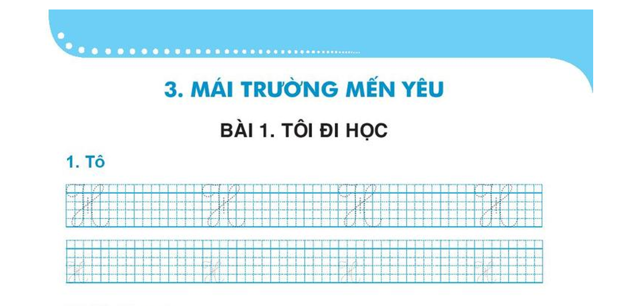

Slide 29
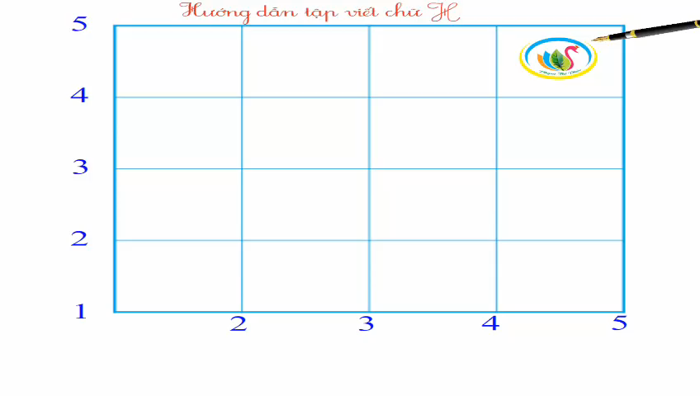

Slide 30
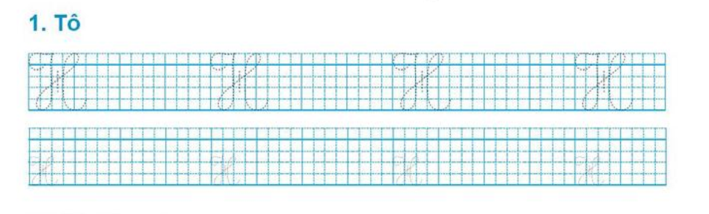

Slide 31
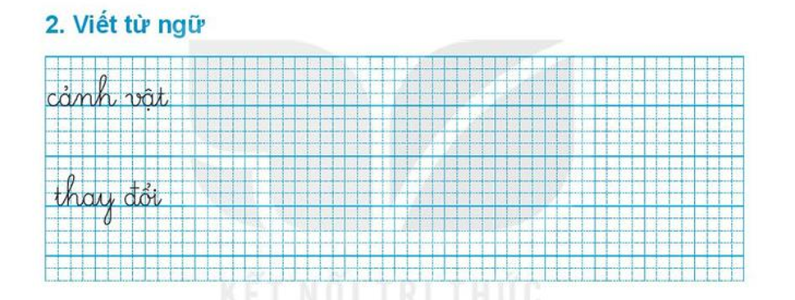

Slide 32
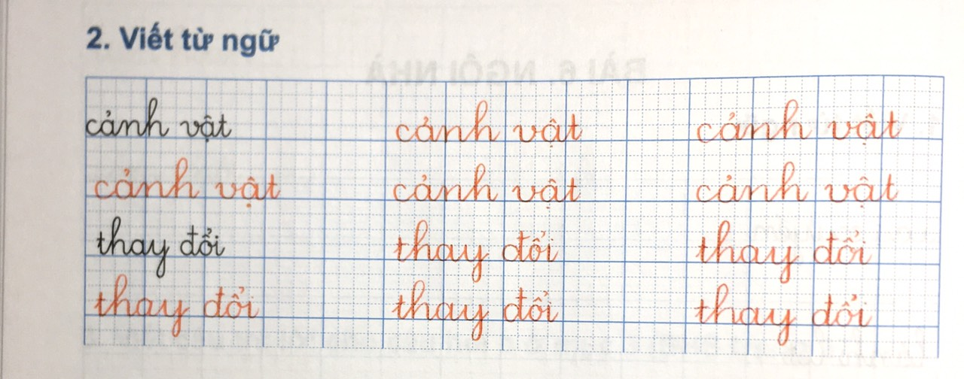

Slide 33
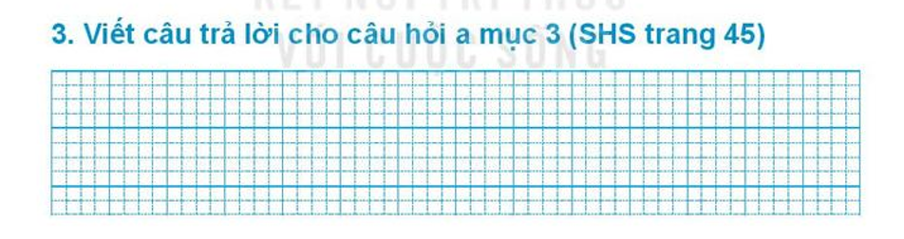

Slide 34
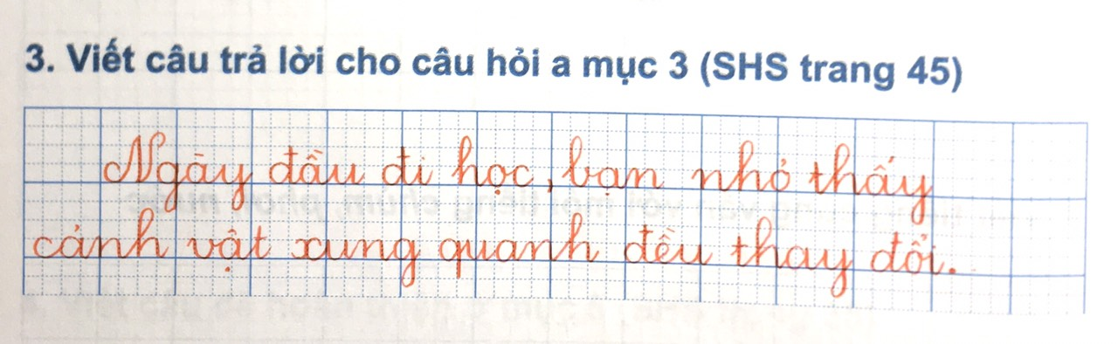

Slide 35
Củng cố

